Slide 1
Stanovení zásoby porostu – teorie výběrových metod
Dendrometrie – přednáška 6
Zdeněk Adamec

Slide 2
Výběrové metody-princip
Matematicko-statistické šetření, které zjišťuje parametry vybraných atributů zvoleného základního souboru (populace) skrze informace zjištěné na výběrovém souboru (malý vzorek populace)
Při opakované aplikaci výběrového šetření se stejným designem na shodný základní soubor získáme jiné hodnoty sledovaných atributů (např. dendrometrických veličin)
Odhady parametrů jsou proto zatíženy nejistotou, kterou lze ale nejen kvantifikovat, ale také ji různými způsoby snížit (ale nikdy ne odstranit)

Slide 3
Výběrové metody-princip
Výsledky získané pomocí výběrových metod lze uvádět s konkrétní přesností při dané míře spolehlivosti při každém individuálním použití
U ostatních metod je přesnost definovaná pouze obecně pro metodu jako celek a je deklarovaná při splnění všech podmínek vždy na stejné hodnotě
Při správném nastavení lze výběrové metody použít pro jakýkoliv základní soubor bez ohledu na jeho velikost (porostní skupina, oddělení, majetek, kraj, stát, …)

Slide 4
Velikost základního souboru
Základní soubor musí být vždy správně definován a podle toho volena metoda odhadů jeho parametrů
Základní soubor může být buď:
  S pevnou (konečnou) velikosti
    nutno provádět korekce na konečný ZS při odhadech parametrů
    Nejasnost při určování skutečné velikosti
  Nebo nekonečně velký (tzv. populace kontinua)
    Lze zavést lokální hustotu pro každý prvek populace a využít jednotnou teorii pro odhad všech typů parametrů (např. Horwitz-Thompsonův teorém)

Slide 5
Teorie odhadu
Parametr je statistická charakteristika (vlastnost) základního souboru, kterou lze zjistit právě použitím výběrové metody s co nejvyšší mírou pravděpodobnosti
Odhady parametrů základního souboru mohou být:
  Bodové
  Intervalové
Oba typy odhadů by měly být interpretovány společně

Slide 6
Bodový odhad
Správný bodový odhad parametru základního souboru by měl být nestranný, konzistentní a vydatný
Je vždy vyjádřen jedinou hodnotou
Nestranný odhad je definován centrální limitní větou (při nekonečně velkém počtu opakování výběrového šetření je střední hodnota odhadu parametru ZS shodná se skutečnou střední hodnotou atributu ZS)
Sám o sobě není definován konkrétní mírou pravděpodobnosti správného odhadu

Slide 7
Intervalový odhad
Intervalový odhad parametru základního souboru definuje nejistotu bodového odhadu při dané míře spolehlivosti
Je nejčastěji vyjádřen dvěma hodnotami (dolní a horní mez), které udávají rozsah intervalu, ve kterém leží bodový odhad parametru ZS
Může existovat i ve variantě jednostranných intervalových odhadů
Má definovanou konkrétní míru pravděpodobnosti správného odhadu, která určuje jeho spolehlivost
Jeho velikost závisí na velikosti výběrového souboru, variabilitě dat, míře spolehlivosti odhadu a stanovené přesnosti odhadu

Slide 8
Prvky výběrových metod
Velikost výběru
Intenzita výběru
Tvar zkusných ploch
Velikost zkusných ploch
Design rozmístění zkusných ploch

Slide 9
Velikost výběru - n
Představuje počet prvků (n) výběrového souboru, na kterých se budou zjišťovat atributy základního souboru
V praxi to může být například počet změřených stromů, ale nejčastěji je to počet změřených zkusných ploch
Velikost výběrového souboru nikdy nezávisí na velikosti plochy sledovaného území (např. plocha porostní skupiny, plocha LHC, plocha kraje atd.)

Slide 10
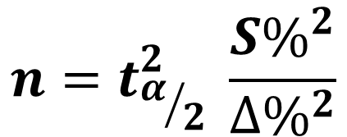
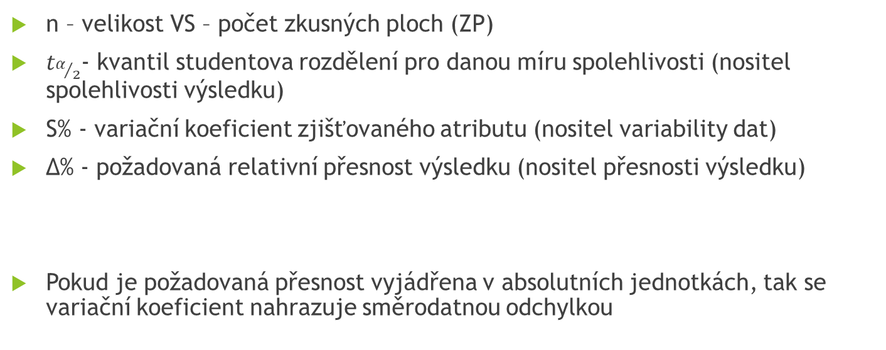
Velikost výběru - n
$$n=t_{α/2}^{2} \frac{{S\%}^{2}}{{∆\%}^{2}}$$
n – velikost VS – počet zkusných ploch (ZP)
$t_{α/2}$- kvantil studentova rozdělení pro danou míru spolehlivosti (nositel spolehlivosti výsledku)
S% - variační koeficient zjišťovaného atributu (nositel variability dat)
Δ% - požadovaná relativní přesnost výsledku (nositel přesnosti výsledku)
Pokud je požadovaná přesnost vyjádřena v absolutních jednotkách, tak se variační koeficient nahrazuje směrodatnou odchylkou

Slide 11
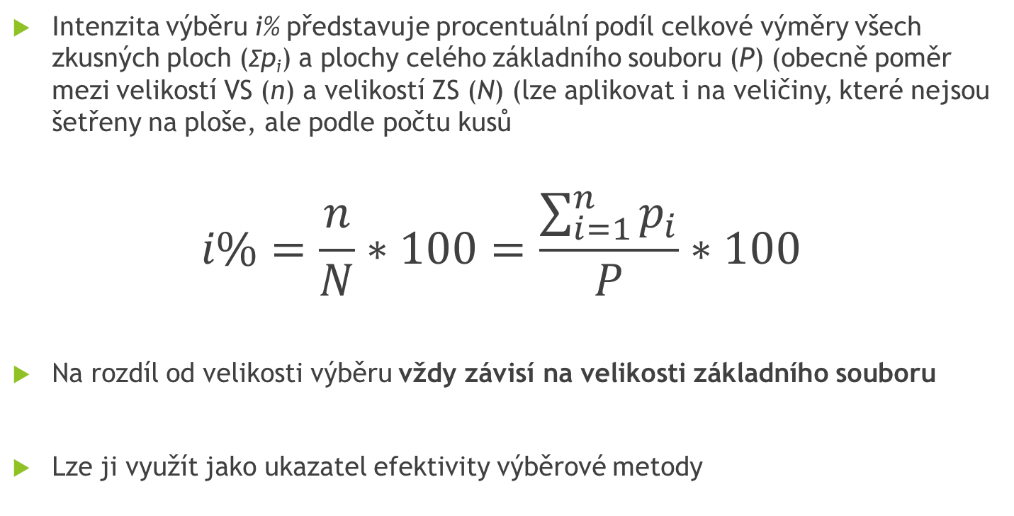
Intenzita výběru – i%
Intenzita výběru i% představuje procentuální podíl celkové výměry všech zkusných ploch (Σp_{i}) a plochy celého základního souboru (P) (obecně poměr mezi velikostí VS (n) a velikostí ZS (N) (lze aplikovat i na veličiny, které nejsou šetřeny na ploše, ale podle počtu kusů
$$i\%=\frac{n}{N}∗100=\frac{\sum_{i=1}^{n}{p_{i}}}{P}∗100$$
Na rozdíl od velikosti výběru vždy závisí na velikosti základního souboru
Lze ji využít jako ukazatel efektivity výběrové metody

Slide 12
Typ zkusné plochy
Zkusné plochy kruhové
Zkusné plochy čtvercové (výjimečně obdélníkové)
Zkusné plochy pásové
Relaskopická stanoviště
Vždy je nutné počítat s korekcí na svah

Slide 13
Velikost zkusných ploch
U maloplošných inventarizací (např. úroveň porostní skupiny) je volena velikost individuálně v závislosti na hustotě porostu nebo střední tloušťce
Za ideální se považuje velikost ZP, kde je 15-25 stromů na zkusné ploše
U středně a velkoplošných inventarizací převládá pevně zvolená velikost ZP, kde se hustota porostu a tloušťková vyspělost porostu často řeší pomocí designu soustředných kruhů na ZP

Slide 14
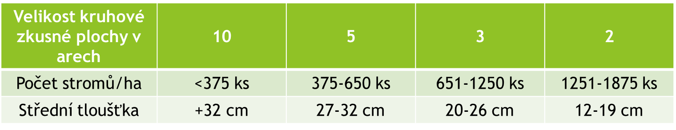
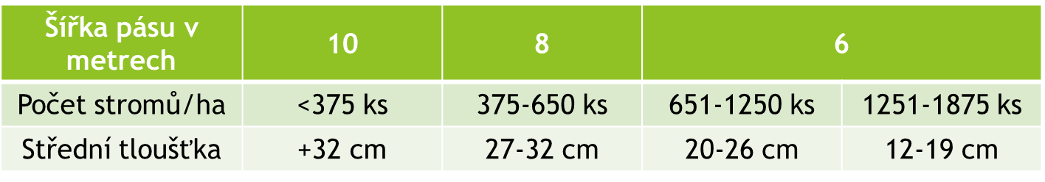
Velikost zkusných ploch
Šmelko (2000)
Šmelko (2000)

Slide 15
Design rozmístění ploch
Zcela náhodný (jednoduchý)
Systematický rovnoměrný
Systematický nerovnoměrný
Stratifikovaný (oblastní)
Víceúrovňový (vícestupňový)

Slide 16
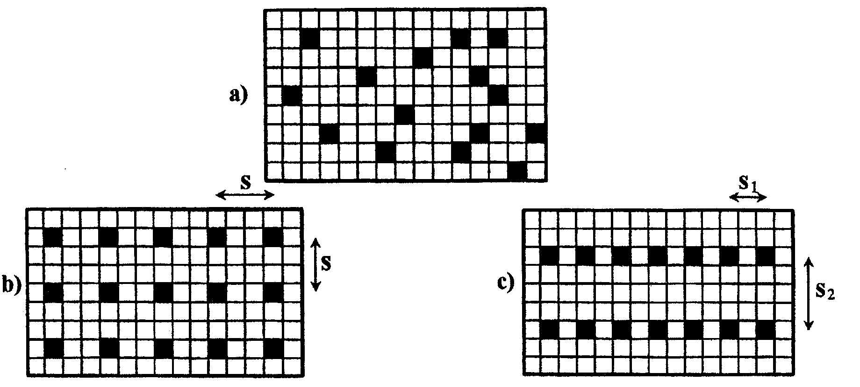
Design rozmístění ploch – zcela náhodný
Využití náhodného generování pozic prvků výběrového souboru
Pro menší základní soubory s nízkou mírou variability
Dnes již málo používaný
Šmelko (2000)

Slide 17
Design rozmístění ploch – systematicky rovnoměrný
Dnes dominuje
Lépe vystihuje podmínky prostřední než zcela náhodný design
Rovnoměrný design lépe podchycuje změny variability prostředí v obou směrech (oproti nerovnoměrnému)
Šmelko (2000)

Slide 18
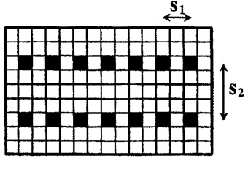
Design rozmístění ploch – systematicky nerovnoměrný
Časově více úsporný oproti rovnoměrnému (méně ZP na plochu)
Také lépe vystihuje podmínky prostředí než zcela náhodný design
Šmelko (2000)

Slide 19
Design rozmístění ploch - stratifikovaný
Úměrně stratifikovaný:
počet prvků výběrového souboru se řídí pouze velikostí (např. plochou) jednotlivých oblastí
Optimální stratifikovaný:
počet prvků výběrového souboru se řídí variabilitou a velikostí jednotlivých oblastí
Drápela (2013)

Slide 20
Design rozmístění ploch - víceúrovňový
Design se využívá při mimořádně velkých populacích
Pro každou úroveň výběru lze zvolit jiný typ designu rozmístění ploch
základní soubor
výběrové prvky první úrovně
výběrové prvky druhé úrovně
Drápela (2013)

Slide 21
Design soustředných kruhů
Soustředné kruhy jsou reprezentovány množinou kruhů s různými poloměry, ale se stejnou polohou jejich středů
Každý kruh má jiné prahové hodnoty sledovaného atributu (např. různé registrační hodnoty výčetních tlouštěk)
Výsledky se stanovují na každý kruh samostatně (např. s využitím funkce lokální hustoty) a při opakované inventarizaci se uvažuje i o přesunu vybraných prvků mezi jednotlivými kruhy vlivem změněné hodnoty atributu

Slide 22
Design soustředných kruhů
r=3 m
r=7 m
r=12,62 m

Slide 23
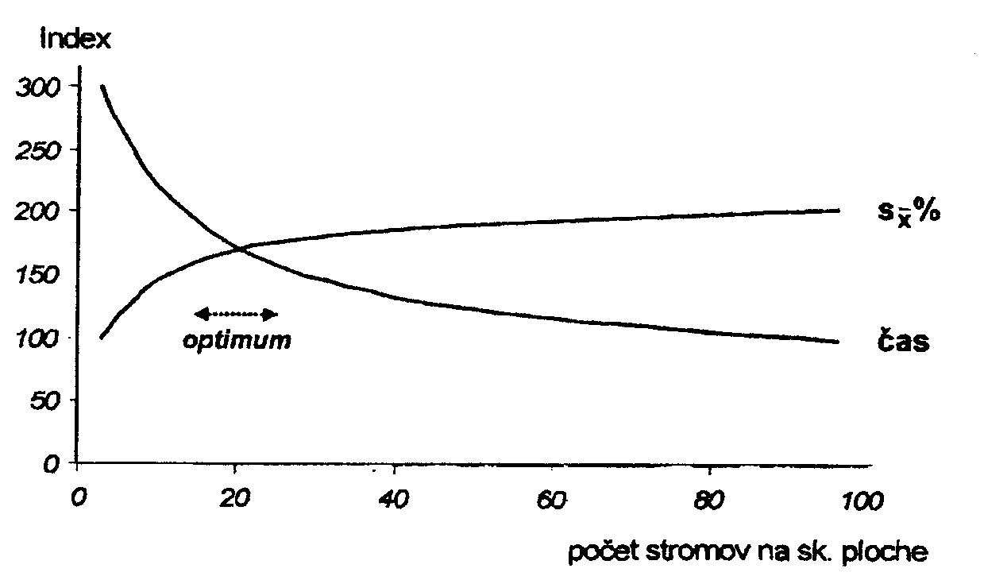
Efektivita výběrových metod
Šmelko (2000)
Při stejné intenzitě výběru poskytují menší ZP přesnější výsledky než větší ZP
Sběr dat na větších ZP je rychlejší a méně nákladný
Variační koeficient zásoby je nižší na větších ZP
Pro celkovou efektivitu metody je nutné hledat kompromis mezi
velikostí ZP, náklady na sběr dat a přesností stanovení dané veličiny!

Slide 24
Jednofázové odhady
Sběr dat probíhá vždy pouze v jedné fázi (ale může probíhat na více úrovních)
Nejčastěji jsou využívána data pozemního (terestriálního) šetření
Na tato data je z matematicko-statistického aparátu nahlíženo jako na data tzv. zcela bezchybná
Při výpočtu odhadů parametrů sledované populace do něj nezasahují žádné jiné datové zdroje

Slide 25
Dvoufázové odhady
Dvě fáze sběru dat výběrového souboru:
  První fáze
    Nejčastěji bezkontaktní data (data DPZ) zpracovaná jako vrstva v prostředí GIS
    data nejsou považována za bezchybná
    Levnější a rychlejší sběr dat na velkém území
    Nahlíží se na ně jako na pomocný datový zdroj
  Druhá fáze
    Data pozemního šetření
    Přesná tzv. zcela bezchybná data
    Dražší a náročnější sběr dat na menších výběrových jednotkách
Vztah mezi daty obou fází (tedy s různou kvalitou a na různě velkém území) se poté využije ke zpřesnění dat první fáze na větším území

Slide 26
Dvoufázové odhady
Adolt (2014)

Slide 27
Design-based vs. Model-based přístup
Design-based odhady
  Odhad založen na výběru z populace, která je neměnná
  Při opakovaných výběrech zisk jiných hodnot dat VS, což znamená jiné hodnoty odhadů
  Odhady jsou ovlivněny málo nebo žádnými předpoklady, takže jsou robustnější
Model-based odhady
  Populace je součástí superpopulace, která vzniká díky všem náhodným (stochastickým) opakováním daného jevu
  Odhady jsou ovlivněny zvoleným modelem, který má popisovat stochastický proces (nad stejnými daty mohou dva odlišné modely poskytovat odhady zcela odlišné kvality)

Slide 28
Využití v praxi v ČR
Statistická provozní inventarizace
  Středně až maloplošné šetření na principu matematicko-statistických metod o stavu a vývoji lesů pro předem zvolené území (majetek, LHC, oddělení, dílec, NP)
  Alternativa ke klasickému zjišťování stavu lesa při obnově LHP
  Deklarovaná skutečná přesnost zjišťovaných informací na různých úrovních
  Cyklus zjišťování nejčastěji 1x za 5-10 let
  Na úrovni porostní skupiny příliš nákladný
  Vhodný na jakýkoliv typ lesních porostů

Slide 29
Využití v praxi v ČR
Národní inventarizace lesů ČR
  Velkoplošné šetření na principu matematicko-statistických metod o stavu a vývoji lesů v ČR 1x za 10 let
  Provedeno dle nařízení vlády podle lesního zákona
  Realizace skrze Ústav pro hospodářskou úpravu lesů Brandýs nad Labem
  Dosud provedeno NIL 1 a NIL 2, přechod na NIL 3 (KONIL)
  Výstupy na úrovni stát, kraj, PLO
  Zdroj objektivních informací o lese (deklarovaná skutečná přesnost zjišťování jednotlivých atributů)

Slide 30
Seznam citovaných zdrojů
Adolt, R. (2014): Národní inventarizace lesů v České republice. Hlavní metodické principy. Online: https://nil.uhul.cz/downloads/prezentace/2014_04_16_adolt_mendelu.pdf citováno dne 14.11.2021
Drápela. K. (2013): Výběrové soubory a jejich typy. Online: https://user.mendelu.cz/drapela/Statisticke_metody/Prezentace/zakladni/Vybery.pdf citováno dne: 14.11.2021
Šmelko, Š.(2000): Dendrometria. Vysokoškolská učebnica. Technická univerzita vo Zvolene, Zvolen: 399 s.

